Slide 1

長青旅遊構想書
成員：葉展輝 許芳瑜
唐中凡 林瑋鴻

Slide 2

大綱
一、前言
動機
研究方法
相關技術
二、內文
創意來源
主要特色
功能介紹
可行性

Slide 3

動機
在這個世代，台灣社會的人口結構跟日本走向類似，有逐漸從高齡化社會轉成高齡社會，而此人口結構是由父母輩分的長輩組成，此類人口的特色為人口數目多、有好的經濟能力、尚可的體力、較高對於科技產品的接受度。在中年忙於事業退休之後，很多人會安排旅行於人生規劃中，但是一般長年致力於工作，常會有運動不足或生活習慣不佳的問題，對於旅遊總會感到興趣缺缺，不禁讓人懷疑這群將要老化的人口群是否適合旅行?而其中有什麼原因使他悶望之卻步?而值得我們去探討研究的除了此類問題的起因，我們希望能在自己居住的鄉鎮(嘉義地區)模擬出一個讓中老年人可以愉快出遊的環境。
Notes:
客群：詳細實際年齡區間 ex: 50~70??

Slide 4
研究方法
實地考察
訪談
分析資料
設計系統
實務模擬操作
維護系統

Slide 5
相關技術
Ionic & Angular & Cordova
HTML+JavaScript+CSS & Microsoft Visual Studio
PHP+MySQL
Android Studio
Java+Eclipse

Slide 6
創意來源
寶可夢
One Second Everyday

Slide 7
創意來源
「盲旅」
是近期一種新型態的旅遊體驗，跳脫一成不變的生活，享受未知的體驗。
主要客群訂在年輕族群，並不適用於較年長者，因此，我們想要採用它的精神，專為長青族群，打造一個更適合他們的「半盲旅」旅程。

Slide 8
何謂「半盲旅」?
「半盲旅」為我們新創之詞
特別設計給長青族群
考慮到長青族群不像一般年輕族群勇闖，不敢全程交付，因此我們推行「半盲旅」

Slide 9
何謂「半盲旅」?
一開始只會給中午以前的行程，必須實際走訪完規劃的行程景點，才會知道接下來下午晚上的行程是什麼
藉由「半盲旅」，為旅程帶來一絲絲神秘感，更增添樂趣

Slide 10
主要特色
套裝行程
半盲旅驚喜
行程規劃
實境回憶
One Sec
補給站

Slide 11
功能介紹-主頁
長青旅遊
旅遊趣
回憶錄
會員中心
我的行程

Slide 12
功能介紹-旅遊趣
進行旅遊前，我們會請使用者做行前心理測驗，根據回答內容，來推薦適合的旅遊行程。
「半盲旅」預防貼心設計：如果中午以前，還沒有完成規劃的行程，我們系統到一定的時間，還是會顯示出下午晚上的行程。
本所有行程路線都已精心跳選過，非常適合長青族群來體驗

Slide 13
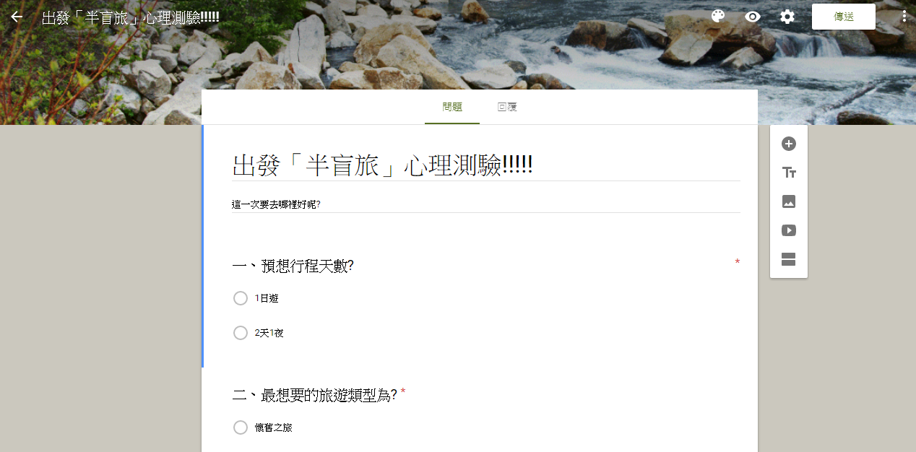
功能介紹-心理測驗

Slide 14
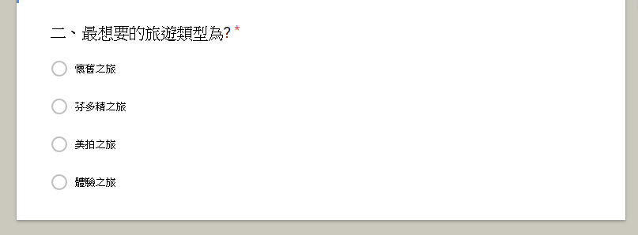
功能介紹-心理測驗

Slide 15
功能介紹-我的行程
根據心理測驗結果，選擇最適合行程
精心安排的行程規劃都儲存在我的行程
食、住宿、路線規劃、景點資訊、行前須知，盡收眼底

Slide 16

功能介紹-我的行程
美拍之旅
布袋好美里3D立體彩繪村
15元大飯店
檜意森活村
嘉義營林俱樂部
阿里山鐵路北門驛
嘉義舊監獄
森林之歌
蘭潭月影潭心

Slide 17
可行性(套裝行程)
透過多方蒐集資訊，設計出適合長青者的旅遊行程，並加以分類，讓使用者可以更容易找到想要的行程
運用問卷式的心理測驗，讓我們在推薦行程時更加方便
對於長青者而言，無需自行設計行程，減去繁複的工作

Slide 18
一天一秒(one second everyday)
實施方法與計畫構想

Slide 19
功能介紹-回憶錄
旅行途中除了親身體驗旅途的美好之外，我們還要讓你深深把這份回憶永久保存在你的心中
這裡提供您存放最珍貴的旅行片段，讓您走過必留下痕跡，讓回憶不再只是模糊的，而能夠透過回憶錄再次重遊當初的美好
數趟旅程下來，不怕忘記過久的回憶，讓您輕輕鬆鬆憶當年～

Slide 20
目的
透過每天一張的照片或是影片，讓年長者可以去回憶旅遊期間，或是那前後發生的事情，提供年長者們一個簡單製作小影片的方式，並幫助他們記住更多事情

Slide 21
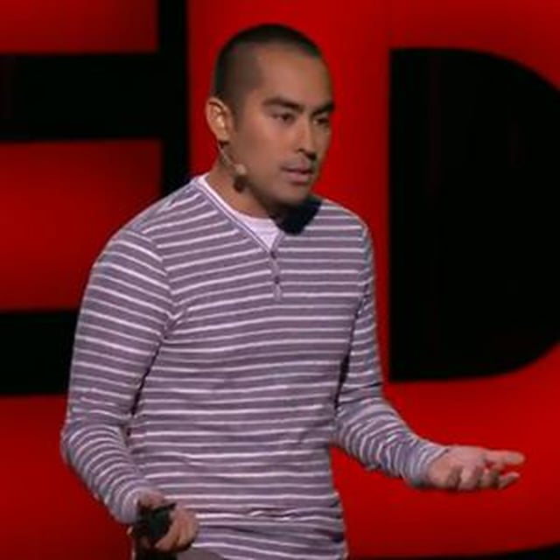
研究證實
目前並沒有 One Second Everyday 的相關研究
此概念最早應是由 Cesar Kuriyama 在 TED 演講中提出
希望藉由每日一秒串連而成的影片，幫助自己想起關於那天的其他時間，讓自己不要忘了過去發生的事情，不管是好或是不好的
Cesar Kuriyama

Slide 22
研究證實
一秒鐘的限制就是希望人們謹慎地選擇最優先、最重要的生活片段，我相信人們可以「拍更少的照片/影片，過更多的生活」。
很多人也會進行一天拍一張照片的計畫，但是連續的動作與聲音同樣不可或缺。
1 Second Everyday 有個副作用：它可能會讓你想盡辦法一天做一件有趣的事。(促進app使用率)

Slide 23
功能介紹-回憶錄－補給站
我們會提供您眾多遊玩景點的風景照，不用擔心來到嘉義卻不知道該到哪裡遊玩? 該到哪裡擷取最美的風景?
讓您一手掌握必拍的風景名勝
還有更多您未知的景點，就讓補給站補足您旅遊小百科的視野吧！

Slide 24
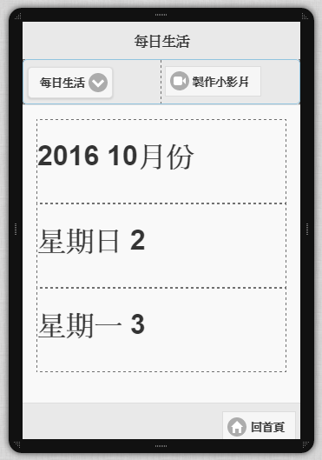
預想介面&功能
介面簡單
主要分為3大部分
每日生活
影片集
編輯區
每日生活→每日都可放入一張相片

Slide 25
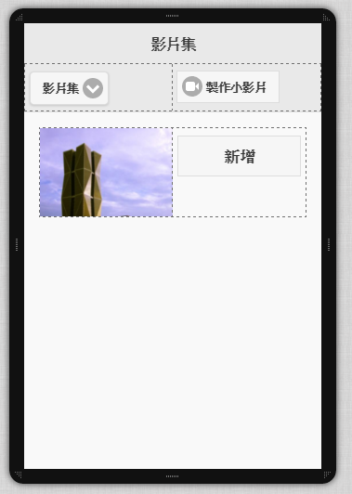
預想介面&功能
影片集→
可自行新增影片，並可擷取影片的某1~3秒鐘

Slide 26
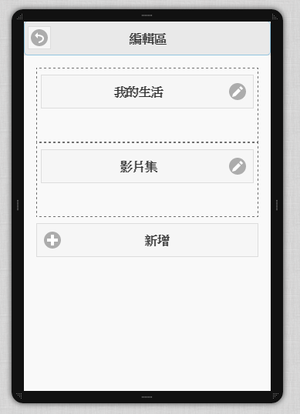
預想介面&功能
編輯區→
可自行新增與編輯資料夾

Slide 27
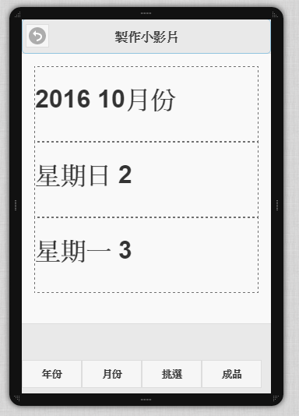
預想介面&功能
製作小影片
不論是照片或擷取的1~3秒影片，都可各自製作成小影片
相片保留可依年、月份以及自行挑選區間的功能

Slide 28
Pocket’mon go補給站類似的概念:
站點(必玩景點或是私房景點)的設置
讓銀髮族有活動量而非待在原地(GPS偵測與站點的距離)
挑選適當的地點(如平坦)活動而不累
多活動身體而非待在原地的獎勵制度(得到折扣或多種選項)
與商家合作:1.飯店2.桌遊店（暫定取消）

Slide 29
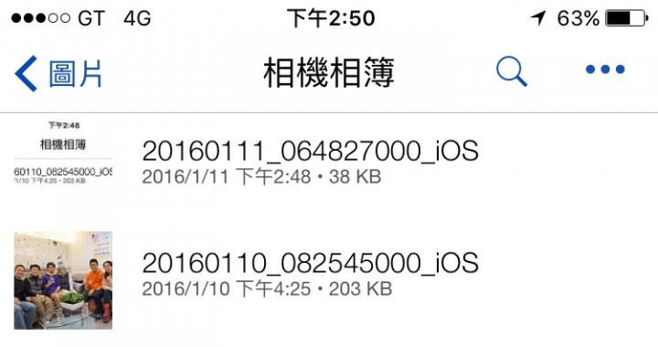
可行性(實境回憶)
目前我們已經有簡易的相機功能 以功能來看，目前較需克服的應該是如何將多張照片或是多個影片結合成一個較長的影片
此外還有選擇照片的排序方式，照片的檔名應會有日期，之後接照片的排序，各個日期只會有當天的照片，要選擇時會較為方便

Slide 30
可行性(實境回憶)
提供誘因讓銀髮族願意去走動，移動到我們提供的私房景點或是熱門景點，讓他們可以擁有更好的旅遊體驗，並且可以增加他們的運動量
在折扣與合作方面，目前有設想多種方案，但詳細實行的話仍須經過與合作者的協商，說明如此能為雙方帶來什麼樣的影響

Slide 31
實施方法與計畫構想(預想功能)
服藥提醒
旅遊地點查詢
旅遊地點規劃與綜合查詢 (天氣查詢、合作飯店查詢、身體狀況分析查詢)
語音服務
獎勵制度

Slide 32
服藥提醒
鬧鐘提醒功能
出門前攜帶藥盒提醒

Slide 33
旅遊查詢地點
Google查詢
適合老人旅遊地點篩選
熱門行程

Slide 34
旅遊地點規劃與綜合查詢
老人身體狀況輸入與附近醫療機構查詢
緊急事件處理(e.g.:病症發作)
攫取天氣狀況資料(氣象站)e.g.:台灣超威的
合作飯店查詢適合老人的風格與飲食習慣(健康導向)
綜合查詢所有適合地點(GPS)

Slide 35
語音服務
國語
台語
語音介面替代可視界面

